Slide 1
Кластеры

Slide 2
Кластеры объединяют элементы разных типов данных, подобно пучку проводов телефонного кабеля, где каждый провод представляет собой отдельный элемент кластера. Кластеры играют ту же роль, что и структуры в языках программирования.
Объединение нескольких групп данных в кластер устраняет беспорядок на блок-диаграмме и уменьшает количество полей ввода/вывода данных, необходимых подпрограмме ВП.

Slide 3
Максимально возможное количество полей ввода/вывода данных ВП равно 28. Если лицевая панель содержит более 28 элементов, которые необходимо использовать в ВП, можно некоторые из них объединить в кластер и связать кластер с полем ввода/вывода данных. В кластере, как и в массиве, все элементы упорядочены, но обратиться по индексу к ним нельзя, необходимо сначала разделить их. Для этого предназначена функция Unbundle By Name, которая обеспечивает доступ к опре-деленным элементам кластера по их имени.

Slide 4
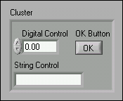
Для создания кластеров из элементов управления и отображения данных следует выбрать шаблон кластера на палитре Controls»Modern»Array, Matrix & Cluster и поместить его на лицевую панель. После этого шаблон кластера следует заполнить элементами.

Slide 5
Порядок элементов в кластере определяет то, как элементы кластера будут распределены по терминалам функций Bundle (объединения) и Unbundle (разделения) на блок-диаграмме.
Посмотреть и изменить порядковый номер объекта, помещенного в кластер, можно, щелкнув правой кнопкой мыши по краю кластера и выбрав из контекстного меню пункт Reorder Controls In Cluster.

Slide 6
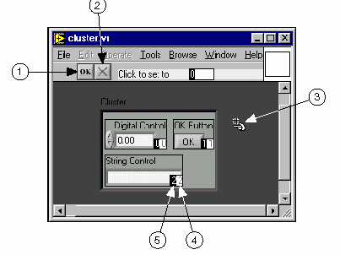

Slide 7
1. Кнопка подтверждения (Confirm button)
2. Кнопка отмены (Cancel button)
3. Курсор определения порядка (Cluster order cursor)
4. Текущий порядковый номер (Current order)
5. Новый порядковый номер (New order)

Slide 8
Для установки порядкового номера элемента нужно в поле ввода текста Click to set to ввести число и нажать на элемент. Порядковый номер элемента изменится. При этом корректируются порядковые номера других элементов. Сохранить изменения можно, нажав кнопку Confirm на панели инструментов. Вернуть первоначальные установки можно, нажав кнопку Cancel.

Slide 9
Если изменить порядковые номера элементов в одном из кластеров, проводник данных между кластерами будет разорван, так как типы данных элементов кластеров не будут соответствовать друг другу.

Slide 10
Создание кластера констант
На блок-диаграмме можно создать кластер констант, выбрав в палитре Functions» Programming» Cluster & Variant шаблон Cluster Constant и поместив в него числовую константу или другой объект данных, логический или строковый. Если на лицевой панели кластер уже существует, то кластер констант на блок-диаграмме, содержащий те же элементы, можно создать, просто перетащив кластер с лицевой панели на блок-диаграмму или, щелкнув правой кнопкой мыши на кластере, выбрать из контекстного меню пункт Create»Constant.

Slide 11
Для создания и управления кластерами используются функции, расположенные на палитре Functions» Programming» Cluster & Variant. Функции Bundle и Bundle by Name используются для сборки и управления кластерами. Функции Unbundle и Unbundle by Name используются для разборки кластеров.

Slide 12
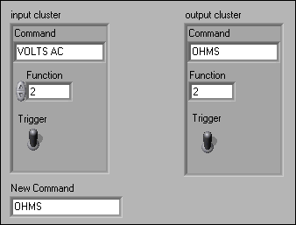
Для сборки отдельных элементов в кластер используется функция Bundle.

Slide 13


Slide 14
Для замены элемента в уже существующем кластере используется функция Bundle by Name. Функция Bundle by Name работает так же как функция Bundle, но вместо обращения к элементу кластера по его порядковому номеру обращается к нему по его собственной метке (имени).

Slide 15
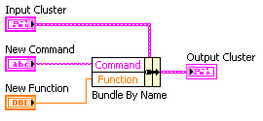

Slide 16
Функция Unbundle используется для разбиения кластеров на отдельные элементы. Функция Unbundle by Name используется для выделения из кластера элементов по определенному имени. Количество полей вывода данных не зависит от количества элементов в кластере.

Slide 17
